Slide 1
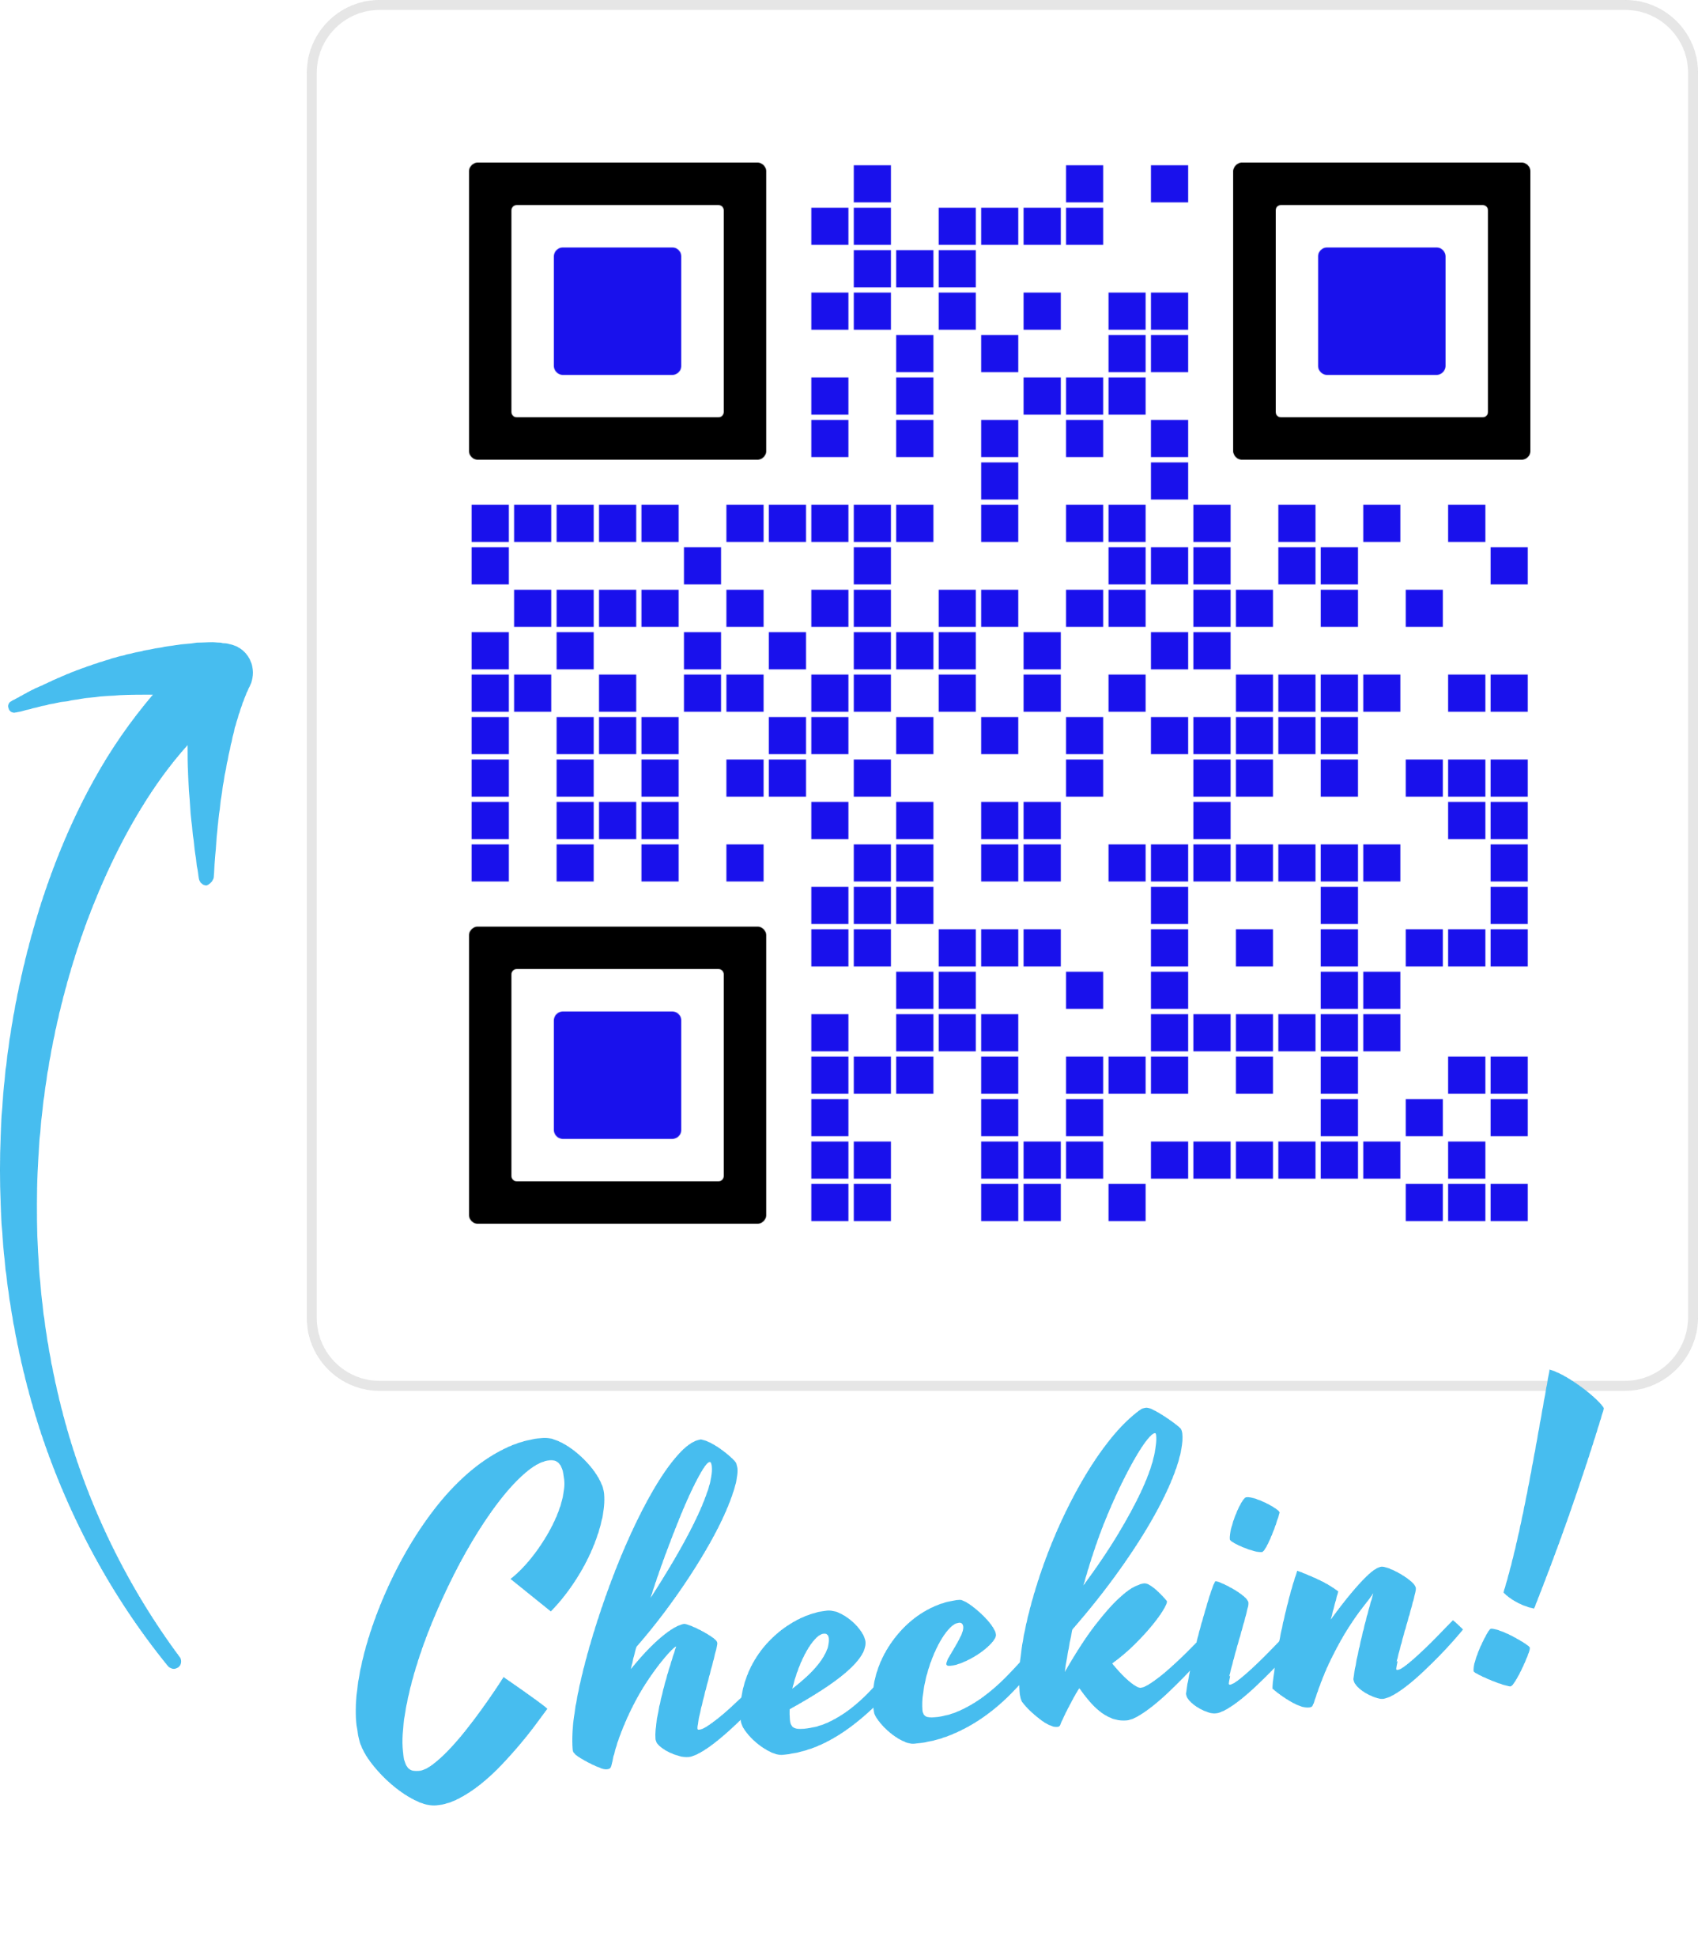
Kubernetes training course – Sep 2022
author: viettq
Checkin
Notes:
Container Orchestration: Là hệ thống điều phối container để tự động hóa việc triển khai, mở rộng và quản lý phần mềm.
Google ban đầu thiết kế Kubernetes, nhưng Cloud Native Computing Foundation hiện vẫn duy trì dự án

Slide 2
Kubernetes training course – Sep 2022
author: viettq
Agenda
Get to know each other
What is Kubernetes
Why Kubernetes
Kubenetes architect
Get to know how pod is created/deleted
Summary
Notes:
Container Orchestration: Là hệ thống điều phối container để tự động hóa việc triển khai, mở rộng và quản lý phần mềm.
Google ban đầu thiết kế Kubernetes, nhưng Cloud Native Computing Foundation hiện vẫn duy trì dự án

Slide 3
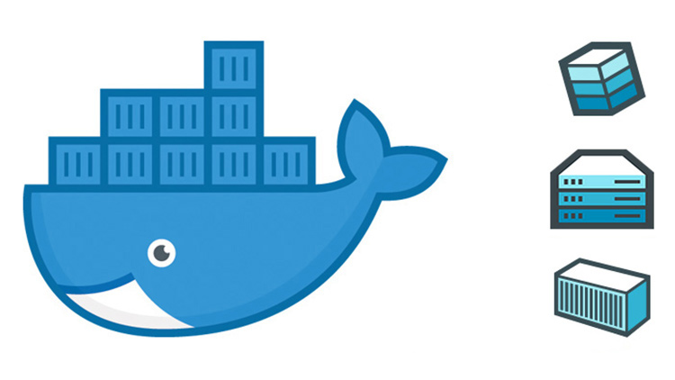
Kubernetes training course – Sep 2022
author: viettq
What is KUBERNETES?
Notes:
Container Orchestration: Là hệ thống điều phối container để tự động hóa việc triển khai, mở rộng và quản lý phần mềm.
Google ban đầu thiết kế Kubernetes, nhưng Cloud Native Computing Foundation hiện vẫn duy trì dự án

Slide 4

Kubernetes training course – Sep 2022
author: viettq
What is KUBERNETES?
In Greek mean “Pilot” or
“Helmsman” of a ship

Slide 5
Kubernetes training course – Sep 2022
author: viettq
WHY USE KUBERNETES?
Manage container at scale
Declarative
Self healing
Service discovery
Run anywhere
Notes:
Quản lý số lượng lớn các container so với sử dụng docker on baremetal.
Declarative → Có tính chất khai báo. Các resource của k8s đều có thể khai báo một cách rõ ràng và trong sáng dưới dạng yaml
Self healing → Cơ chế tự sửa lỗi. Ý tưởng này giống Vmware. Vmware restart service 3 lần, restart VM.. Thì k8s có cơ chế restart pod (hết limit ram, exception..), tạo ra pod mới nếu không đủ số pod healthy.. Một cách tự động
Service discovery → Tính năng rất quan trọng của k8s. Ví dụ ta triển khai một ứng dụng như smch-api-server gồm 3 pod
Mỗi pod có 1 ip riêng, và các pod hoàn toàn có thể bị xoá đi tạo lại trong quá trình hoạt động do đó IP cũng thay đổi liên lục. Lúc này service discovery giúp chúng ta giải quyết vấn đề này.
Service sẽ cung cấp một ip ảo (VIP) cho toàn bộ các Pod phía sau nó. Chúng ta sẽ tìm hiểu kỹ hơn các phần tiếp theo khi tìm hiểu về service trên k8s
Run anywhere: Chạy trên baremetal, VM, cloud..

Slide 6
Kubernetes training course – Sep 2022
author: viettq
KUBERNETES architect
Control Plane Node
Cloud
kube-controller
cloud-controller
etcd
kube-api-server
Worker Node
Worker Node
kubelet
kubelet
kube-scheduler
kube-proxy
kube-proxy
CRI
CRI
Notes:
Lưu ý CRI không thuộc thành phần của k8s nhưng nó bắt buộc phải có ở các worker node để đảm bảo các container có môi trường để chạy.
Nó hỗ trợ CRI như docker, containerd và podman.
Sắp tới phiên bản mới của k8s sẽ không còn hỗ trợ docker nữa → Sẽ dần chuyển sang containerd

Slide 7
Kubernetes training course – Sep 2022
author: viettq
master NODE & worker node
KUBERNETES architect
Master Node
Cloud
kube-controller
cloud-controller
etcd
kube-api-server
Worker Node
Worker Node
kubelet
kubelet
kube-scheduler
kube-proxy
kube-proxy
CRI
CRI
Notes:
Cần nhớ rõ 2 khái niệm: Master node >< Worker Node
Master cũng có thể đóng vai trò worker tức là nhận workload

Slide 8
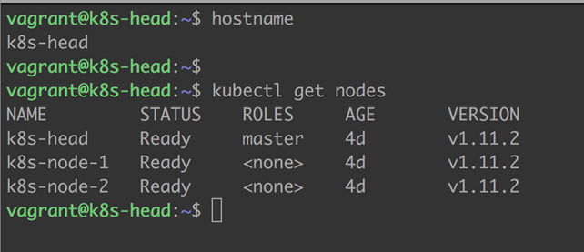
Kubernetes training course – Sep 2022
author: viettq
master NODE & worker node
KUBERNETES architect
Notes:
Kiểm tra vai trò của node trong k8s, có cột role hiển thị rõ rang vai trò của node trong cluster

Slide 9
Kubernetes training course – Sep 2022
author: viettq
CONTROL PLANE NODE
KUBERNETES architect
Kube-api-server
etcd
Kube-scheduler
Kube-controller
Cloud-controller
Notes:
Các thành phần chính của Control Plane:
Với hệ thống onpremis thì phần cloud-controller là không sử dụng tới.
Ta chỉ quan tâm 4 thành phần chính: etcd + api + scheduler + controller manager

Slide 10
Kubernetes training course – Sep 2022
author: viettq
KUBERNETES NODE
KUBERNETES architect
Kubelet
Kube-proxy
Containter runtime interface (CRI)
Docker
Containerd
Podman
Notes:
Thành phần Kubernetes node gồm 2 phần chính: kubelete và kubeproxy
Kubelete: Quản lý node, cập nhật trạng thái của node cũng nhưng các workload mà node đang quản lý
Cập nhật thông tin từ apiserver về node: Yêu cầu thêm/sửa/xóa các workload trên node (như pod, deployment..)
Kube-proxy: Làm nhiệm vụ kiểm soát các rule kết nối đến và đi tới node. Nó đảm bảo kết nối giữa các pod trong mạng của k8s.
Các CRI phổ biến có 3 loại. Hiện tại tất cả các hệ thống của khối SMC đều dùng docker

Slide 11
Kubernetes training course – Sep 2022
author: viettq
.
Kubernetes resource
Nodes
Pods
Service
Deployment
Replicaset
Statefulset
Daemonset
Ingress
Configmap
PVC
PV
Secret
Endpoint
PodDisruptionPolicy
Role/ClusterRole
RoleBinding/ClusterRoleBinding
…
Notes:
Các tài nguyên trên k8s khá đa đạng, trong đó ta sẽ quan tâm tới các tài nguyên mà ta thường xuyên phải sử dụng tới.
Lưu ý khái niệm namespace: Cũng là một tài nguyên của k8s. Nó làm nhiệm vụ phân tách các nhóm tài nguyên trong một cụm k8s cluster. Tên của các tài nguyên bên trong mỗi namespace phải là duy nhất. Các tài nguyên ở các ns khác nhau thì có thể trùng nhau. Namespace chỉ sử dụng với các resource mức namespace chứ không dung cho tài nguyên mức cluster (như node, storage class, PV..)
Các tài nguyên trên k8s chia làm 2 loại: Mức namespace và mức cluster → Cần nhớ kỹ 2 khái niệm này.

Slide 12
Kubernetes training course – Sep 2022
author: viettq
KUBERNETES resource
Pods
Init container
Configure a database
Do heathcheck
Sidecar container
Ship log (as a agent)
Configure secrets
Service Mesh
Application container
Microservice
Database server
Pod
Init container
Sidecar container
Application container
Notes:
Pod là đơn vị nhỏ nhất trong k8s mà ta có thể quản lý. Tuy trong nó còn có các container nhưng việc quản lý container là của pod. Ta chỉ có thể tạo/sửa/xoá pod chứ ko thể sửa/xoá một container trong một pod đang chạy được.
Pod có thể chứa một hoặc nhiều container có quan hệ mật thiết với nhau.
Init container: Được thực thi trong khi khởi động pod. Thường được ứng dụng để thực hiện các tác vụ health check hoặc các tác vụ preconfig
Sidecar containers là các container mà chạy bên cạnh application containers ở trong một Pod, nó sẽ có nhiệm vụ mở rộng và hỗ trợ chức năng cho application containers. Ví dụ như gửi log từ main container sang log agent.
Một ví dụ nữa của sidecar là khi dùng với vault, nó sẽ làm nhiệm vụ lấy thông tin credential về cho Pod.
Sidecar dùng cho service mesh. Khi cài đặt service mesh thì khi tạo một pod mới, service mesh sẽ tự động them vào một sidecar container vào pod đó để làm nhiệm vụ service mesh
App container: Là container chính mà ta chạy ứng dụng.
Pod được cấp IP, được cấp tài nguyên RAM/CPU để thực thi. IP do k8s cấp, tài nguyên do ta định nghĩa (hoặc có thể không định nghĩa) khi tạo pod.

Slide 13
Kubernetes training course – Sep 2022
author: viettq
What is happening
Pod creation flow
How is a pod created?

Slide 14
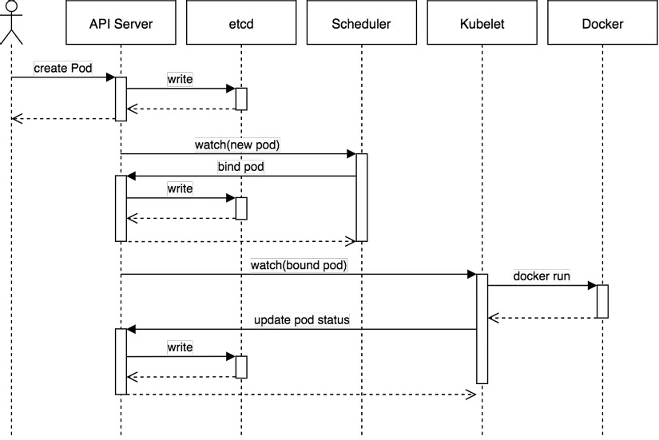
Kubernetes training course – Sep 2022
author: viettq
What is happening
Pod creation flow
How is a pod created?

Slide 15
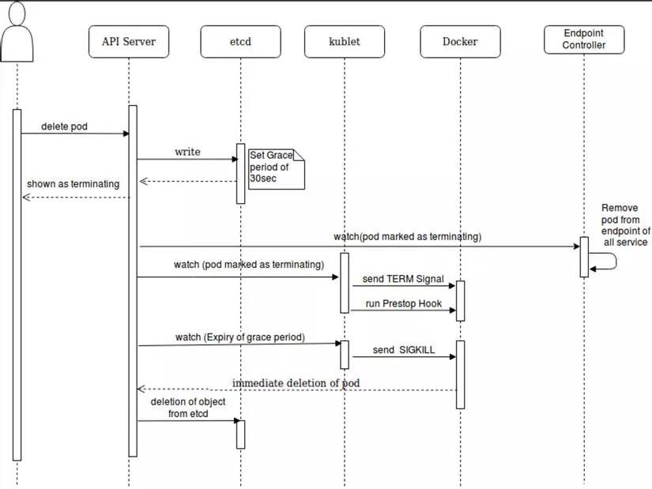
Kubernetes training course – Sep 2022
author: viettq
What is happening
Pod DELETION flow

Slide 16
Kubernetes training course – Sep 2022
author: viettq
.
summary
Control plane node vs Kubernetes node (Master node vs Worker node)
K8S Components
K8S resource: Namespace level vs Cluster level
Pod creation/deletion flow

Slide 17
Kubernetes training course – Sep 2022
author: viettq
.
Q&A
Ask me anything

